Slide 1
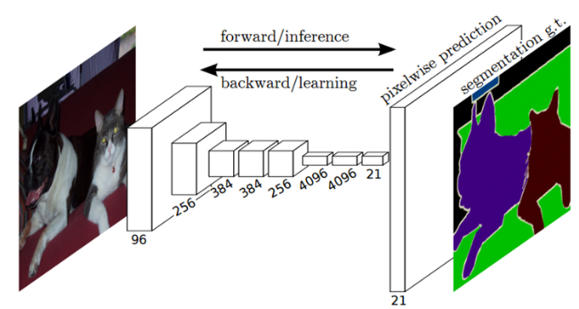
● Object Detection : box-level localization
● Semantic segmentation : box-level localization + pixel-level localization
(Not instance level)
● Pixel-level localization 문제점 : 가능한 label 조합의 개수는 class개수의 pixel 개수 승
● Semantic segmentation with CNN : Region-based proposal + classification
- CNN은 feature extractor이고 separate classifier를 사용하므로 end-to-end training이 안 됨
<FCN (Fully convolutional network)>
End-to-End architecture, Classification/Detection/Segmentation 수행
CNN layer : 임의의 size input에 대해 filtering
Fully-connected layer : matrix multiplication (Fixed input size 필요)
FC를 Convolution filter로 해석하면, 더 큰 크기의 input size를 다룰 수 있음
FCN 적용 절차
1. CNN을 pre-train
2. Convert CNN to FCN
3. FCN을 large 이미지에 적용 (배경, Object가 포함된 일정 크기의 score map matrix로부터 per-pixel argmax)
500x500x30
10x10x21

Slide 2
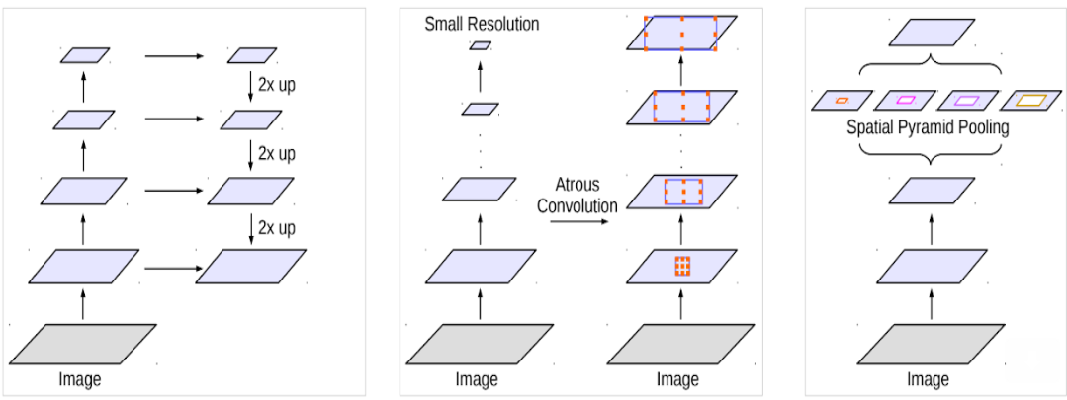
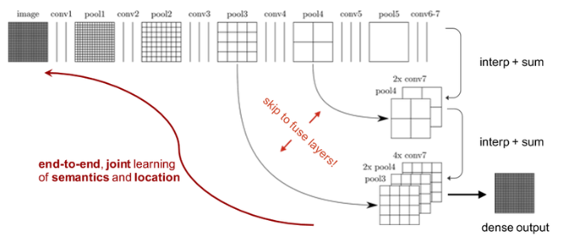
● 한계 - Low resolution score map : 500x500 image -> 10x10 score map 변환으로 정보 손실
Fixed receptive field : 다양한 이미지 사이즈는 다룰 수 있으나, 이미지 내 다양한 크기의 object는 다루기 어려움
Encoder-Decoder Network Atrous convolution Spatial pyramid pooling
<Encoder & Decoder networks> Low resolution score map 보완
● Encoder는 압축 및 추상화, Decoder는 정보를 재구성(reconstruct)
CNN은 Encoder(downsampling, subsampling), DCNN은 Decoder(upsampling)
1. Skip connection : Encoder의 각 conv-pooing된 layer 정보를 Decoder에 전달하여 upsampling시 활용
→ (적용) Unet - Encorder-decoder network with skip-connection

Slide 3
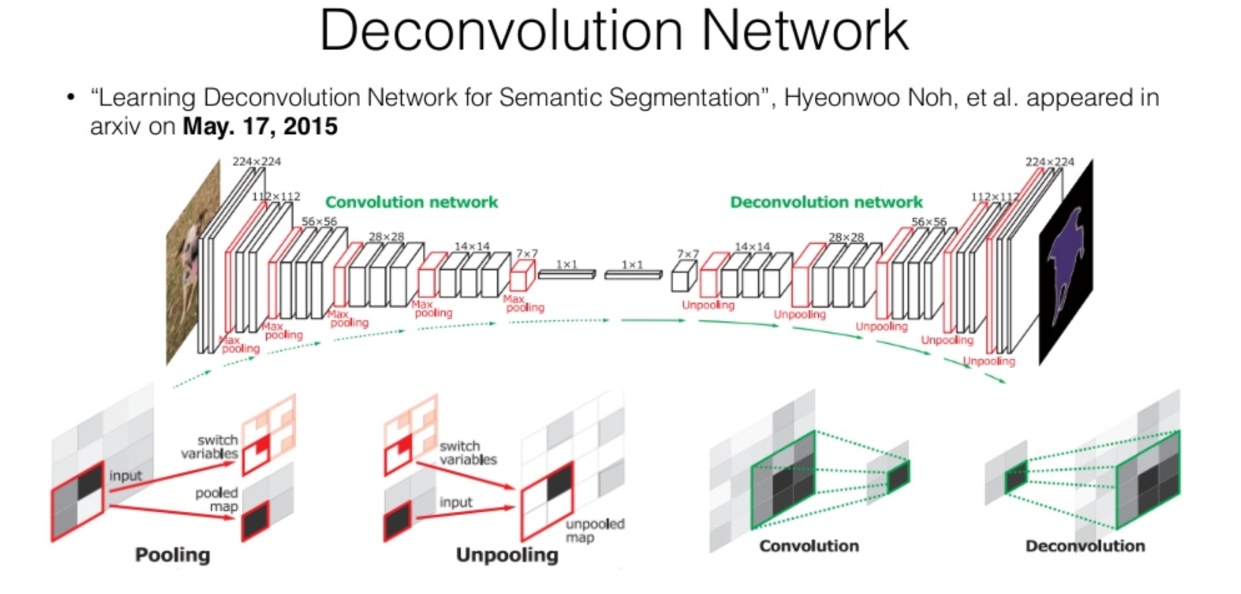

추출 위치 기억
Deconvolutional Network : Encoder output → Unpooling to double the resolution → Deconvolution to reconstruct detail shape, densify)
FCN과 비교
2. Shared pooling switches : Pooling시 switch variable을 통하여 어느 위치에서 pooling되었는지를 기억하고, Decoder에서 Unpooling -> Deconvolution을 진행할 때, Unpooling으로 동일 위치에서 정보 생성 후 Deconvolution을 통하여missing된 정보를 재구성한다.
→ (적용) Deconvolutional Network
3. FCN에 비교하여 trainable(learnable) upsampling이 가능함

Slide 4
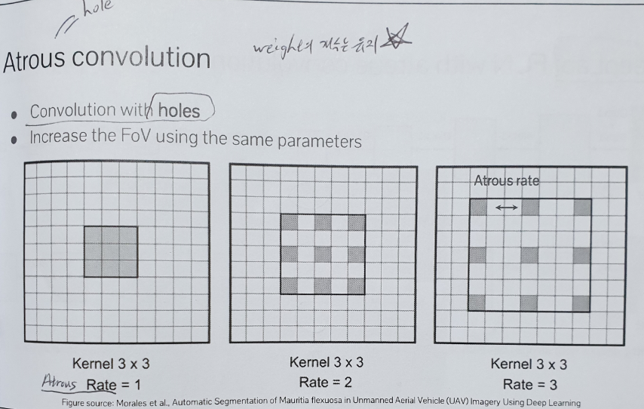
● FoV(Field of View)를 기우는 방법
1. Subsampling ratio 증가 – Pooling 영역을 키우거나 횟수 증가
→ 정보 손실 커짐
2. Convolution filter size 증가
→ 파라미터 개수 증가 (Computation cost증가, overfitting 증가)
< Atrous Convolution> Fixed receptive field 보완
Convolution 진행시 빈 공간과 같이 진행
장점 : Network weight개수 유지하면서 FoV를 크게 함
→ (적용) DeepLab

Slide 5
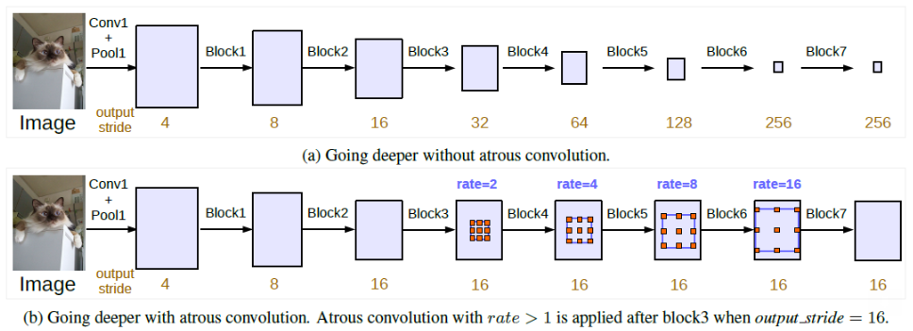
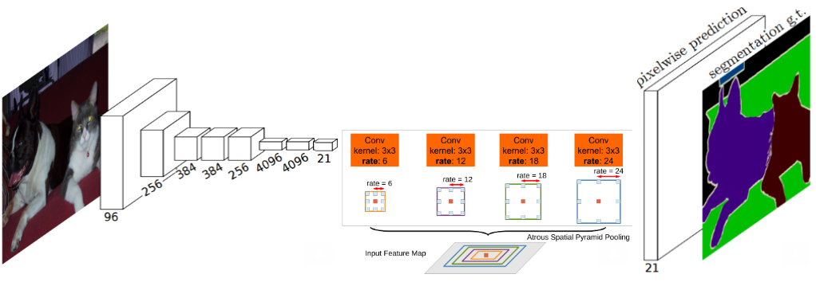
● DeepLab - Atrous Convolution를 사용한 Network
● 장점
1. 파라미터 개수 증가 없음
2. Computation cose 증가 없음
3. Feature map의 Spatial size 감소 없음

Slide 6
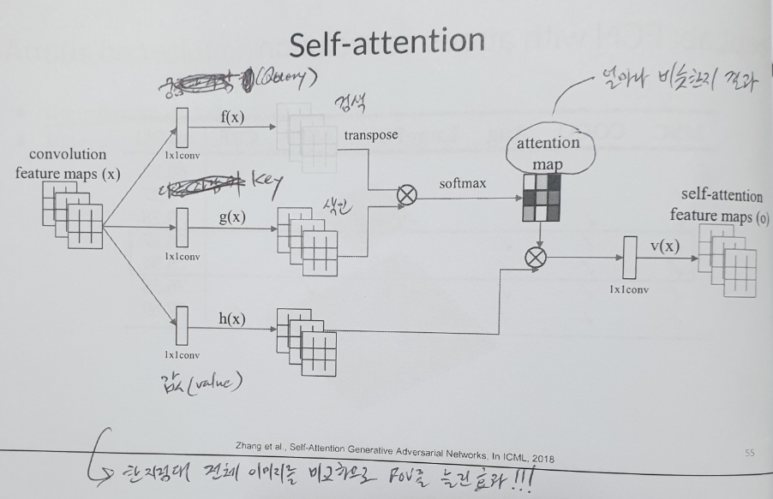
<Self-attention> Fixed receptive field 보완
상위에서 추출한 feature가 전제 이미지에 대하여 얼마나 비슷한지 비교하여 Larger FoV 효과 냄
attention map : convolution feature map에서 추출한 1x1 conv를 사용하여 서로 얼마나 비슷한 지에 대한 결과를 저장하여 self-attention feature map 생성에 사용
<Spatial pyramid pooling> Fixed receptive field 보완
Multi-scale FOV, Multiple FoVs
spatial pyramid pooling : conv feature map으로 부터 여러 pooling window size로 RoI subsampling
Larg RoI는 Larg FoV, Small RoI는 small FoV
→ (적용) Deeplab v3 : Atrous Convolution + Spatial pyramid pooling

Slide 7
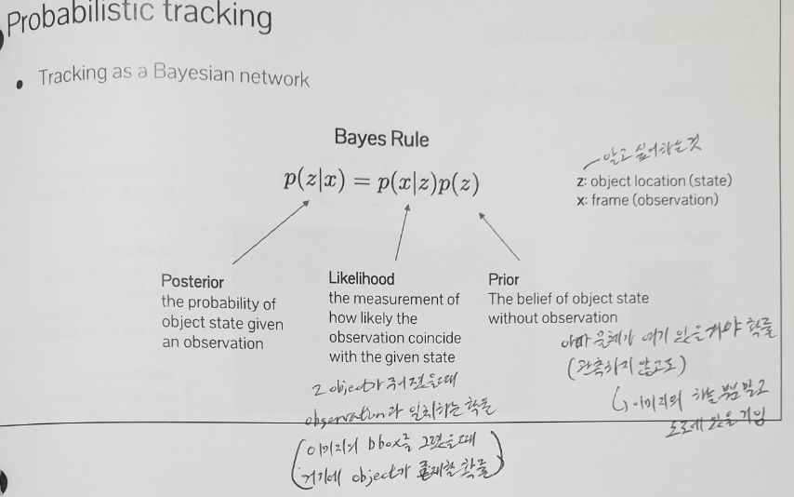
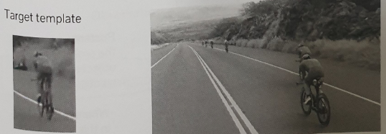
<Visual object tracking> self-supervised learning
목적 : Video에서 object의 Location 파악. 최초 bounding box와 label이
주어지고 video에서 대상의 위치를 추적하는 것
종류 : Single target tracking - 1개의 object에 대해 Single-class classification
Multi target tracking - multiple object에 대해 Multi-class classification
Single target tracking 방법 : Probabilistic tracking
Discriminative tracking (Foreground/background sample로 Binary classification)
P(z|x) : 최종적으로 하고자 하는 것 (이 비디오 frame에 Object가 어디 있는가?)
P(x|z) : 이미지에 Boundary Box를 그렸을 때 거기에 Object가 존재할 확률
P(z) : Object가 존재할 확률 (자전거 Detect시 하늘은 확률 낮고 도로는 높음)

Slide 8
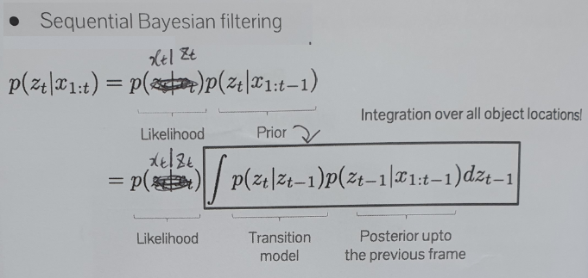
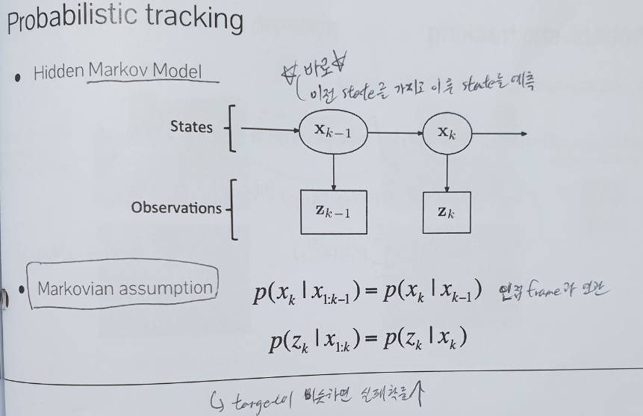
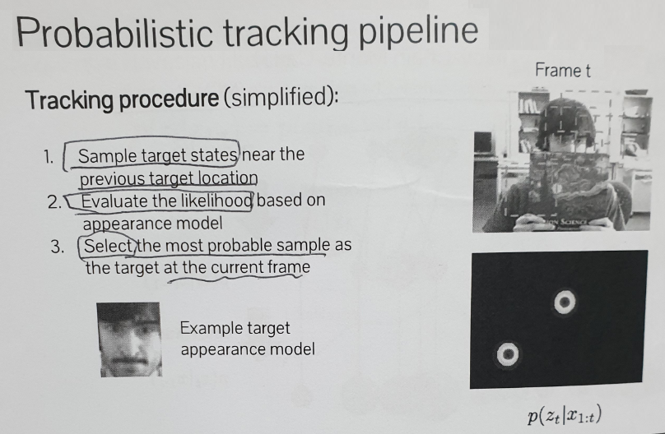
Video이므로, 바로 이전 frame의 state (이전 frame에서의 object 위치)가
현재 frame에서의 위치 확률과 연관이 있다.
단점 : 비슷한 형태의 target이 있으면 실패 확률 높음
Tracking procedure
1. 이전 frame의 target location에서 target state를 샘플링
2. Appearance model에 기반하여 likelihood evaluation
3. 현재 frame에서 가장 가능성 높은(the most probable ) 샘플을 고른다

Slide 9
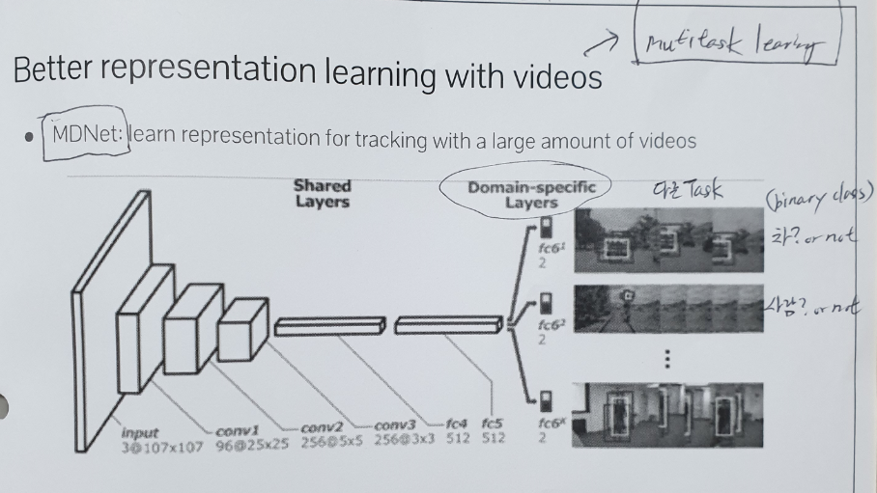
● Visual object tracking Challenge
Appearance variations (Illumination 어둡거나 밝음, Occlusion 대상 겹침, Deformation 비정상 포즈, Noise corruption 이미지 노이즈, out-of-plane rotation 대상이 파악불가할 정도로 자세가 뒤틀려 있음, Motion blurring 움직이는 대상이 frame에서는 blur하게 보임)
● CNN for Appearance Modeling
1. Pre-trained CNN을 활용하면 다양한 appearance에 대응 가능
2. 최초 frame에서 오직 1개의 ground-truth만 주어지므로, tracking에 효과적
(Binary classification)
● MDNet
Mutitask Learning과 같이 layer를 공유하면서, 여러 multi classification 수행

